Slide 1
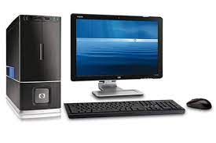



Chương trình máy tính
Được lưu giữ như thế nào trong máy tính?
Phần mềm máy tính
Thông tin
Dữ liệu

Slide 2

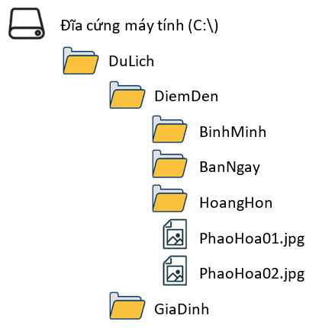

BÀI
3

Slide 3

BÀI
3
Hoạt động 1
Đặt tên thư mục
Trong một chuyến du lịch cùng gia đình, em đã ghi chép lại thông tin và chụp nhiều ảnh kỉ niệm. Các hình ảnh và thông tin đó cần được lưu trữ. Hãy vẽ sơ đồ cây thư mục để chứa các tệp dữ liệu và đặt tên cho các thư mục đó sao cho dễ tìm kiếm và truy cập.

Slide 4
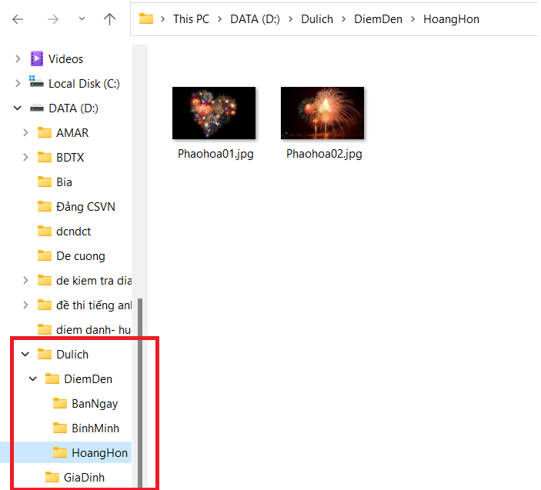
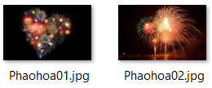
Tổ chức dữ liệu trong máy tính:
- Dữ liệu được lưu trữ dưới dạng các tệp tin
- Thư mục là nơi chứa tệp tin và chứa thư mục con
Du lịch
Thư mục
Điểm đến
Gia đình
Thư mục
Tệp tin
Bình Minh
Ban Ngày
Hoàng Hôn
Thư mục
Tệp tin
Thư mục

Slide 5

1. TÊN TỆP VÀ THƯ MỤC TRONG MÁY TÍNH
Hoạt động nhóm
Thực hiện hoạt động và trả lời các câu hỏi sau:
Câu 1: Vì sao phải phân loại dữ liệu trước khi lưu trữ trên máy tính?
Câu 2: Những lưu ý khi đặt tên tệp và thư mục?
Câu 3: Các tệp chương trình được lưu trữ như thế nào trong máy tính?

Slide 6
BÀI
3
1. TÊN TỆP VÀ THƯ MỤC TRONG MÁY TÍNH
Khi làm bài tập dự án, số lượng tệp và thư mục có thể tăng lên nhanh chóng.
Nếu chúng không được tổ chức lưu trữ tốt, em có thể mất nhiều thời gian để tìm kiếm.
Tổ chức dữ liệu trong máy tính:
- Dữ liệu được lưu trữ dưới dạng các tệp tin
- Thư mục là nơi chứa tệp tin và chứa thư mục con
- Phân loại tệp tin trước khi lưu sẽ giúp dễ dàng tìm kiếm
- Đặt tên tệp trong thư mục đơn giản, dễ hiểu

Slide 7
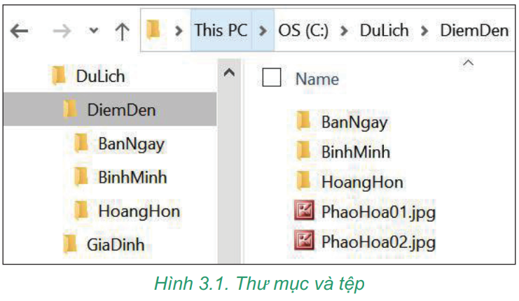

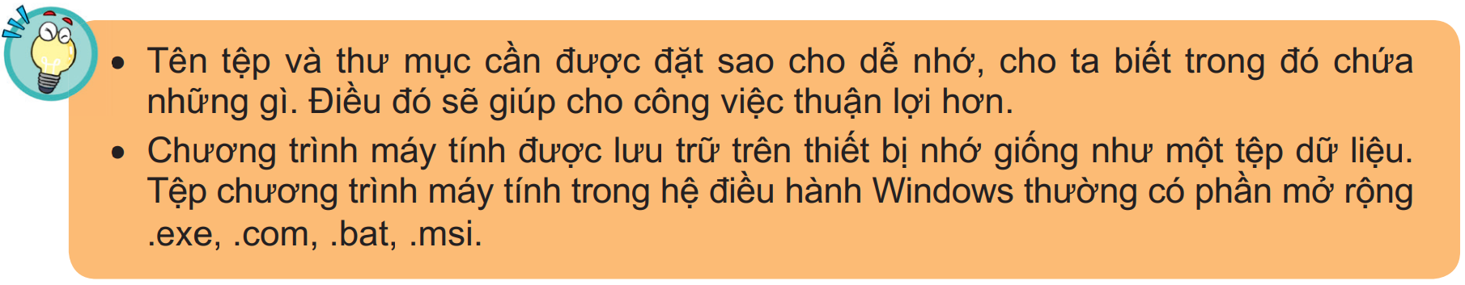
Hình 3.1 là ví dụ về một cách đặt tên tệp, thư mục và thư mục con khá hợp lí, vì nó cho em biết trong đó chứa những gì.
Các chương trình máy tính cũng được lưu trữ dưới dạng tệp giống như tệp dữ liệu. Trong hệ điều hành Windows, chúng thường có phần mở rộng .exe, .com, bat, msi. Không nên xoá hay di chuyển những tệp này nếu không có lí do xác đáng vì chúng có thể cần thiết với một số hoạt động của máy tính.
VD trên MT

Slide 8



1. Để việc tìm kiếm dữ liệu trong máy tính được dễ dàng và nhanh chóng, khi đặt tên thư mục và tệp em nên:
A. Đặt tên theo ý thích như tên người thân hay tên thú cưng.
B. Đặt tên sao cho dễ nhớ và để biết trong đó chứa gì.
C. Đặt tên giống như trong ví dụ của sách giáo khoa.
D. Đặt tên tuỳ ý, không cần theo quy tắc gì.
2. Tệp có phần mở rộng .exe thuộc loại tệp gì?
A. Không có loại tệp này.
B. Tệp chương trình máy tính.
C. Tập dữ liệu của phần mềm Microsoft Word.
D. Tệp dữ liệu video.

Slide 9

2. CÁC BIỆN PHÁP BẢO VỆ DỮ LIỆU
Hoạt động 2
Bảo vệ dữ liệu
Máy tính của em có nhiều dữ liệu quan trọng. Em muốn bảo vệ dữ liệu trong máy tính của mình thì:
a) Em sẽ chọn cách bảo vệ dữ liệu nào?
b) Tại sao em chọn cách đó?

Slide 10
MỘT SỐ BIỆN PHÁP CHÍNH ĐỂ BẢO VỆ DỮ LIỆU
a) Sao lưu dữ liệu: là tạo ra bản sao các tệp và thư mục rồi lưu chúng lên một thiết bị lưu trữ. Thiết bị lưu trữ đó cho phép em khôi phục lại dữ liệu nếu có điều gì đó xảy ra với bản gốc.
 Sao lưu cục bộ là bản sao được đặt trên cùng máy tính chứa bản gốc hoặc trên các thiết bị lưu trữ như ổ cứng ngoài, USB,... Cách sao lưu này hữu ích vì có thể phục hồi nhanh chóng. Tuy nhiên, nếu xảy ra những rủi ro cho thiết bị lưu trữ hoặc máy tính bị thất lạc, bản sao lưu sẽ bị mất theo bản gốc. Kết quả là dữ liệu không thể khôi phục được.

Slide 11
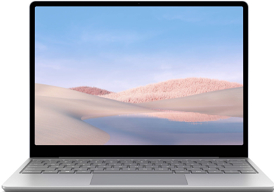

MỘT SỐ BIỆN PHÁP CHÍNH ĐỂ BẢO VỆ DỮ LIỆU
a) Sao lưu dữ liệu: là tạo ra bản sao các tệp và thư mục rồi lưu chúng lên một thiết bị lưu trữ. Thiết bị lưu trữ đó cho phép em khôi phục lại dữ liệu nếu có điều gì đó xảy ra với bản gốc.

Slide 12
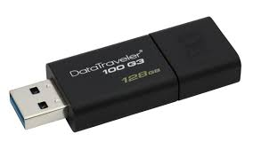

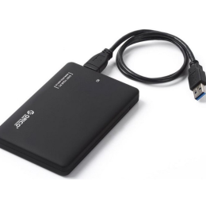
MỘT SỐ BIỆN PHÁP CHÍNH ĐỂ BẢO VỆ DỮ LIỆU
a) Sao lưu dữ liệu
 Sao lưu cục bộ là bản sao được đặt trên cùng máy tính chứa bản gốc hoặc trên các thiết bị lưu trữ như ổ cứng ngoài, USB,...
Cách sao lưu này hữu ích vì có thể phục hồi nhanh chóng. Tuy nhiên, nếu xảy ra những rủi ro cho thiết bị lưu trữ hoặc máy tính bị thất lạc, bản sao lưu sẽ bị mất theo bản gốc. Kết quả là dữ liệu không thể khôi phục được.

Slide 13
MỘT SỐ BIỆN PHÁP CHÍNH ĐỂ BẢO VỆ DỮ LIỆU
a) Sao lưu dữ liệu
 Sao lưu từ xa là bản sao được đặt bên ngoài máy tính chứa bản gốc. Bản sao có thể lưu ở một máy tính khác, hoặc đưa lên Internet nhờ công nghệ đám mây.
Nếu máy tính bị hỏng thì bản sao lưu vẫn an toàn.

Slide 14
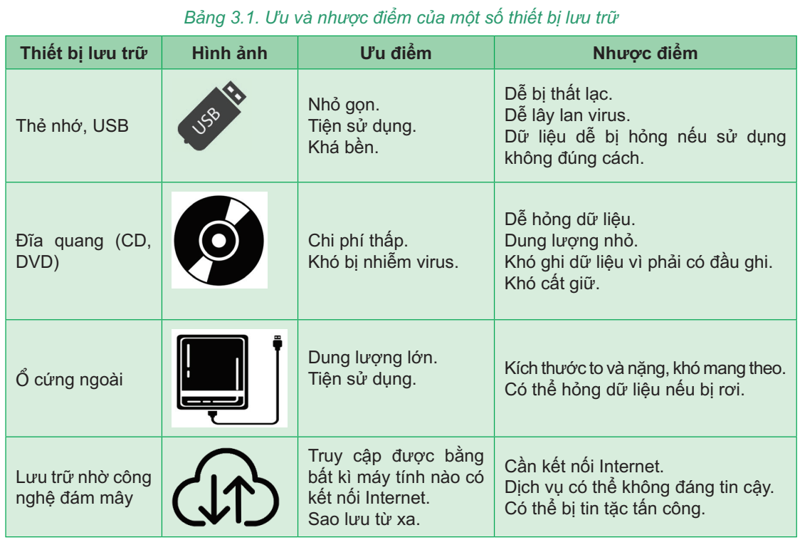

Slide 15

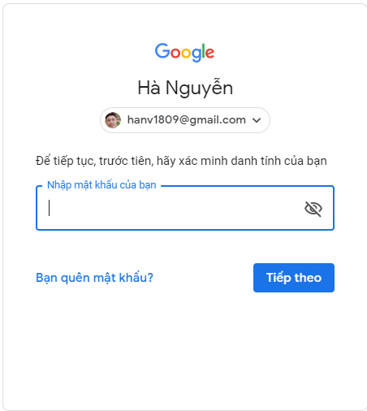
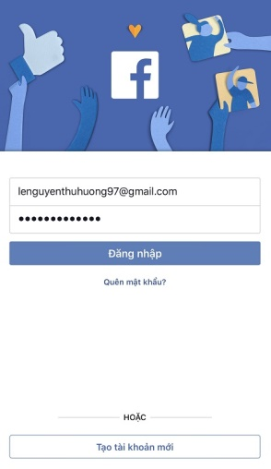
MỘT SỐ BIỆN PHÁP CHÍNH ĐỂ BẢO VỆ DỮ LIỆU
b) Tài khoản người sử dụng và mật khẩu: Để bảo vệ dữ liệu, tránh bị người khác truy cập trái phép, em nên đặt mật khẩu cho tài khoản của mình trên máy tính.
Mật khẩu mạnh:
- Dài ít nhất 8 kí tự
- Bao gồm cả chữ số, chữ in hoa, chữ thường và các kí hiệu đặc biệt như @, #, …
- Không phải là một từ thông thường
Mật khẩu yếu:
- Tên mình hoặc tên người thân
- Từ đặc biệt như “12345678”
- Số điện thoại hoặc ngày sinh

Slide 16
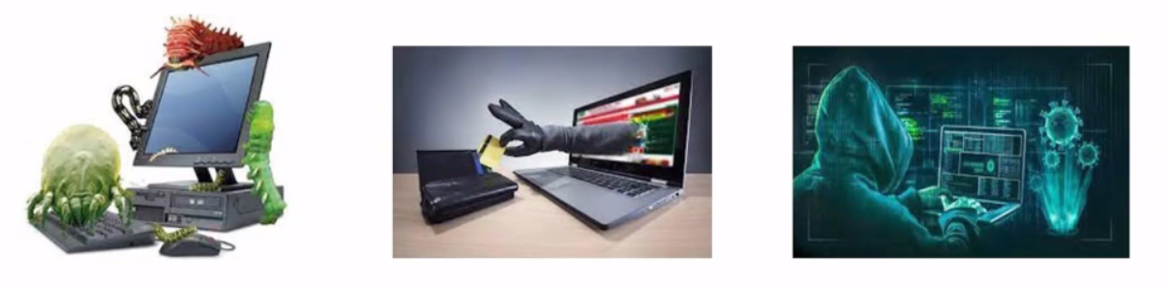
MỘT SỐ BIỆN PHÁP CHÍNH ĐỂ BẢO VỆ DỮ LIỆU
c) Phần mềm chống virus: Có những phần mềm độc hại có thể làm hỏng dữ liệu và các chương trình trong máy tính. Phần mềm độc hại có nhiều loại khác nhau như virus, sâu, phần mềm gián điệp,... Phần mềm chống virus được thiết kế để phát hiện và diệt virus; phát hiện và chặn các cuộc tấn công từ phần mềm độc hại.
Sâu
Phần mềm gián điệp

Slide 17


MỘT SỐ BIỆN PHÁP CHÍNH ĐỂ BẢO VỆ DỮ LIỆU
c) Phần mềm chống virus:
Một số hệ điều hành được trang bị sẵn phần mềm chống virus, chẳng hạn phần mềm Windows Defender của hệ điều hành Windows. Để dữ liệu được an toàn, em cần đảm bảo máy tính của mình đã được cài phần mềm chống virus, phần mềm đó phải thường xuyên hoạt động và được cập nhật.

Slide 18
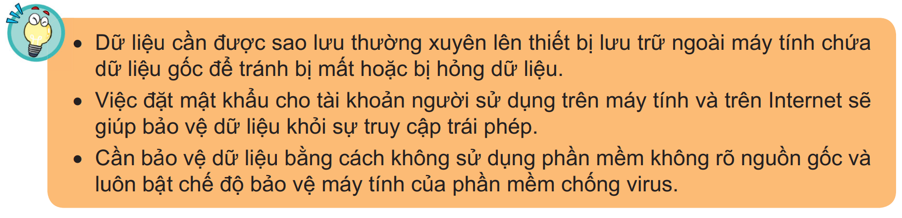

2. CÁC BIỆN PHÁP BẢO VỆ DỮ LIỆU
1. Mật khẩu nào sau đây là mạnh nhất?
A. 12345678. B. AnMinhKhoa. C. matkhau. D. 2n#M1nhKhoa.
2. Hãy chọn những phát biểu sai?
A. Lưu trữ bằng công nghệ đám mây tránh được rơi, mất, hỏng dữ liệu.
B. Lưu trữ bằng đĩa CD cần phải có đầu ghi đĩa nhưng dung lượng rất lớn.
C. Lưu trữ bằng đĩa cứng ngoài vừa nhỏ gọn vừa có dung lượng lớn.
D. Lưu trữ bằng thẻ nhớ, USB dễ bị rơi, mất dữ liệu nhưng thuận tiện.

Slide 19
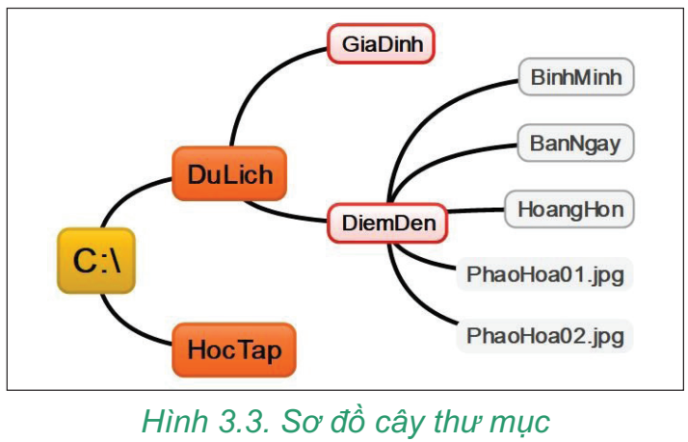
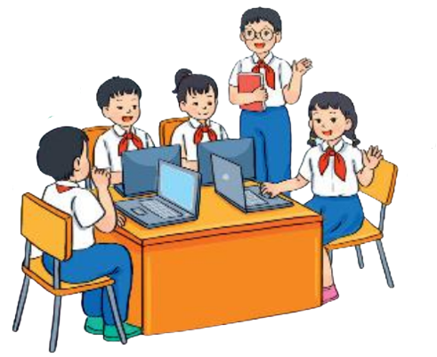
3. THỰC HÀNH: QUẢN LÝ DỮ LIỆU TRONG MÁY TÍNH
Nhiệm vụ
Em hãy tạo cây thư mục như Hình 3.3 và thực hiện:
- Đổi tên thư mục “HoangHon” thành “ChieuToi”.
- Di chuyển các tệp và thư mục con của thư mục “BinhMinh” sang thư mục “BanNgay”.
- Xoá thư mục “BinhMinh”.

Slide 20
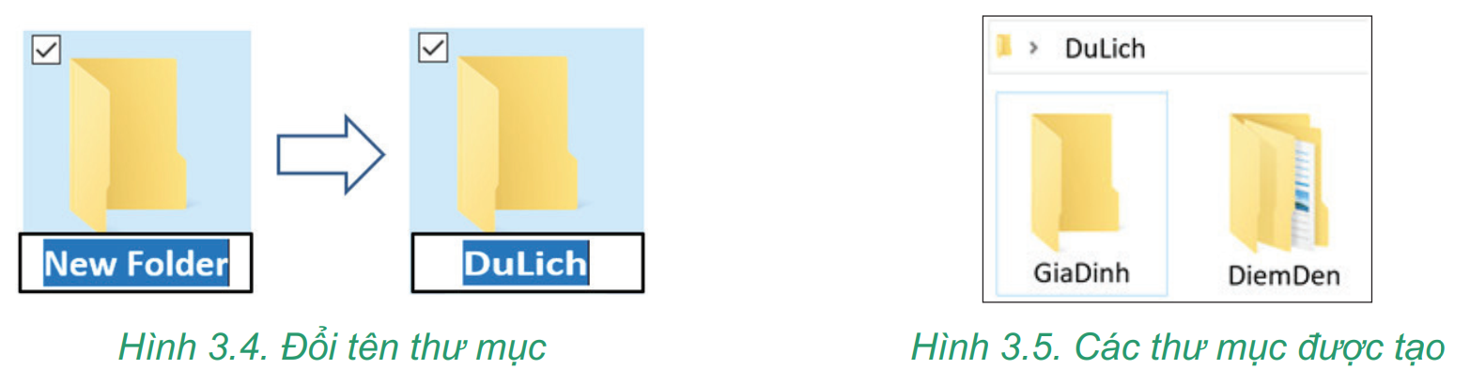
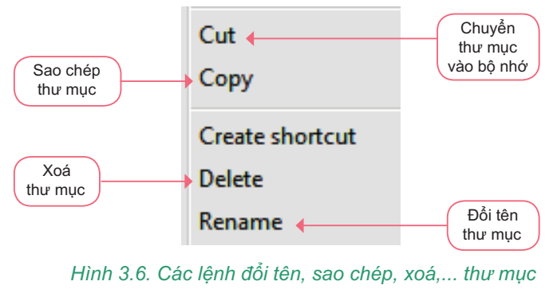
a) Tạo thư mục
- Trên màn hình nền, nháy nút phải chuột, chọn New Folder.
b) Đổi tên, di chuyển, sao chép, xoá thư mục và tệp
- Việc đổi tên một thư mục được thực hiện bằng cách nháy nút phải chuột vào thư mục đó và chọn Rename.
- Di chuyển một tệp hay một thư mục có thể được thực hiện bằng lệnh Cut và Paste.
- Nháy nút phải chuột vào thư mục “BinhMinh” và chọn Delete để xoá thư mục đó. Thực hiện tương tự để đổi tên, di chuyển, xoá tệp.

Slide 22



1. Đâu là chương trình máy tính giúp em quản lý tệp và thư mục?
A. Internet Explorer. B. Help. C. Microsoft Word. D. File Explorer.
2. Đâu là phần mềm bảo vệ máy tính tránh được virus máy tính?
A. Windows Defender. B. Mozilla Firefox. C. Microsoft Windows. D. Microsoft Word.
1. Em hãy lựa chọn một thiết bị lưu trữ để sao lưu thư mục “DuLich”. Giải thích tại sao em lựa chọn cách sao lưu đó.
2. Sau khi học xong bài này và có thêm các kiến thức về sao lưu, bảo vệ dữ liệu, em có thay đổi cách bảo vệ dữ liệu mà em đã chọn trong Hoạt động 2 không? Tại sao?

Slide 23

1. Để sao lưu thư mục "DuLich", em lựa chọn sao lưu nhờ công nghệ đám mây vì lưu trữ nhờ công nghệ đám mây có thể sao lưu từ xa, truy cập bằng bất kì máy tính có kết nối Internet và dung lượng sao lưu khá lớn. Ngoài ra, em không sợ bị thất lạc hay hỏng dữ liệu nếu sao lưu bằng công nghệ đám mây. Em sẽ lựa chọn một vài dịch vụ sao lưu uy tín như Google Drive, OneDrive.
2. Sau khi học xong bài này và có thêm kiến thức về sao lưu, bảo vệ dữ liệu, em sẽ không thay đổi cách bảo vệ dữ liệu mà em đã chọn trong Hoạt động 2 vì cách bảo vệ dữ liệu sử dụng phần mềm diệt virus em đang sử dụng cũng hoạt động rất hiệu quả, tiện ích và an toàn. Em sẽ sử dụng thêm thiết bị sao lưu và mật khẩu để bảo vệ máy tính an toàn và cẩn thận hơn nếu muốn.

Slide 24
Một số quy ước về lưu trữ, đặt tên tệp và thư mục:
1) Nên tập trung dữ liệu cá nhân vào một thư mục riêng. Mỗi thư mục con trong thư mục đó dành cho dữ liệu được phân loại như dữ liệu học tập, giải trí, hình ảnh,... Dữ liệu tuy có thể được sao lưu nhưng luôn chỉ có một bản gốc duy nhất.
2) Tên tệp và thư mục không nên dùng dấu cách hoặc chữ Việt có dấu vì một số ứng dụng có thể gặp khó khăn khi nhận dạng những tên như vậy.
3) Định dạng thời gian theo thứ tự ưu tiên năm, tháng, ngày (yyyymmdd) ngay đầu tên tệp hoặc thư mục giúp tìm kiếm nhanh hơn với những tệp cùng loại, phân biệt chủ yếu theo thời gian, chẳng hạn thư mục ảnh. Ví dụ: 20200630-HaLong.
4) Sử dụng chữ cái hoa và dấu gạch ngang (-) hoặc gạch dưới (_) để ngăn cách các từ và cụm từ trong tên tệp. Chẳng hạn, DuLich-VungTau.
5) Tên tệp của các sự kiện lặp lại có thể được đánh số thứ tự. Số thứ tự nên được đánh theo cách có cùng số chữ số (thường gồm 1 hoặc 2 chữ số) bằng cách thêm số 0 phía trước đề dễ tìm. Ví dụ: HoaXuan-0r, HoaXuan-02; HoaXuan-03;... ; HoaXuan-11; HoaXuan-12

Slide 25


L
L
LOVE
TẠM BIỆT VÀ HẸN GẶP LẠI
G
PIRCE
L
S
T
H
L

Slide 26
